Slide 1
Parebrise numérique et connecté
Julien Arnold/Laurent Galassi

Slide 2
Sommaire
Introduction
Motivations
Etat de l’art
Méthodologie Proposée
Expérimentations
Evaluations
Conclusion & Perspectives

Slide 3
Introduction

Slide 4
Motivations
Sujet de recherche
Nouvelles technologies
Traitement d’images et de vidéos
Problématique actuelle

Slide 5
Etat de l’art
WIP (à remplir, probablement plusieurs diapos)

Slide 6
Méthodologie proposée
Image d’entrée
Luminosité
Image en sortie
Contraste

Slide 7
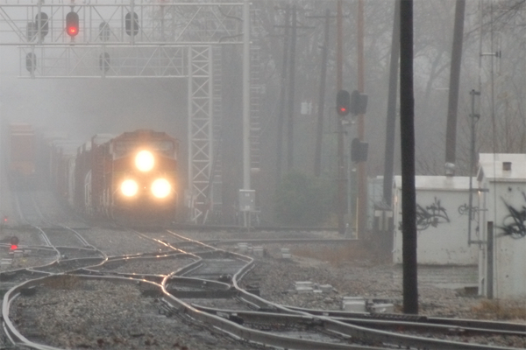
Expérimentations
Image en entrée
Différents types de brume
Différents types de paysage

Slide 8
Expérimentations
Luminosité
Contraste
- Adapter la luminosité/contraste en fonction de la hauteur de l’image
Linéaire? Exponentielle? Logarithmique?
Problèmes subséquents

Slide 9
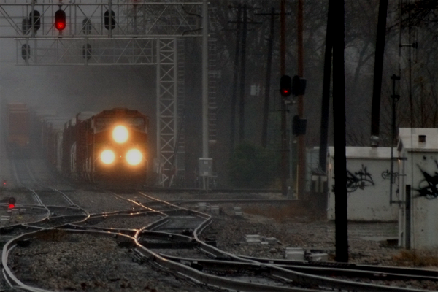
Expérimentations
Image en sortie
Image assombrie
Image contrastée

Slide 10
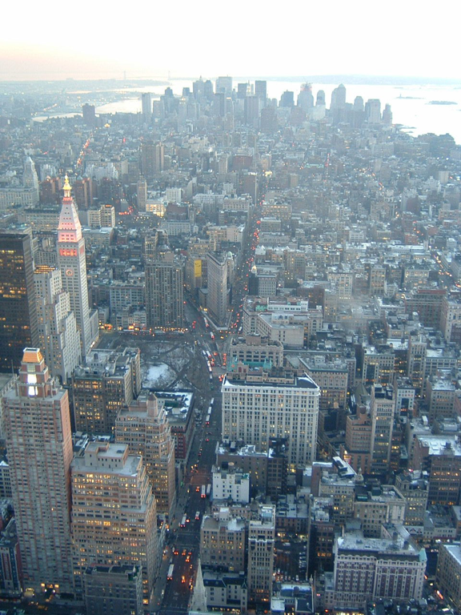
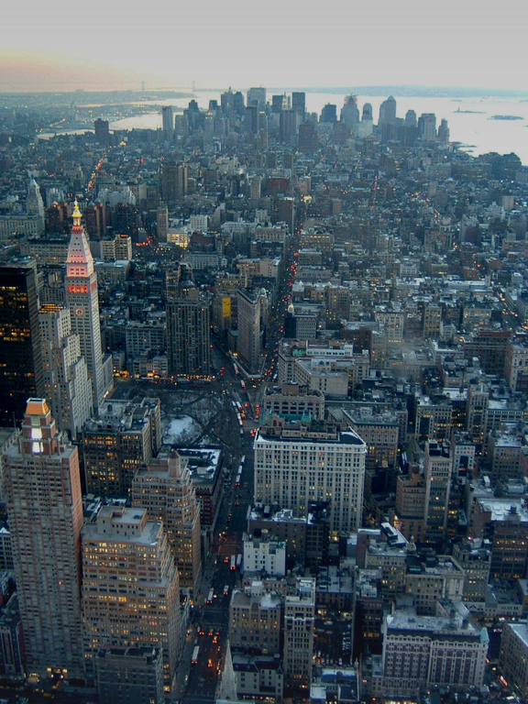
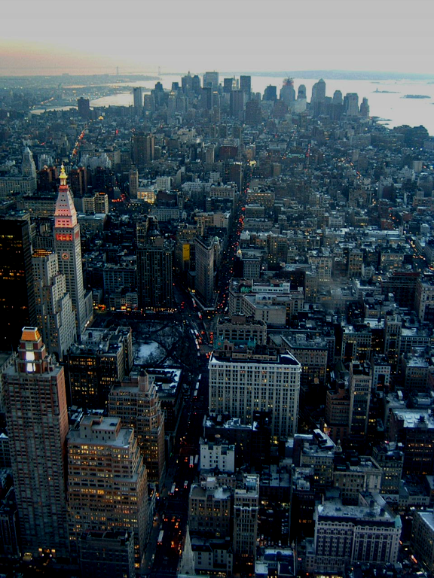
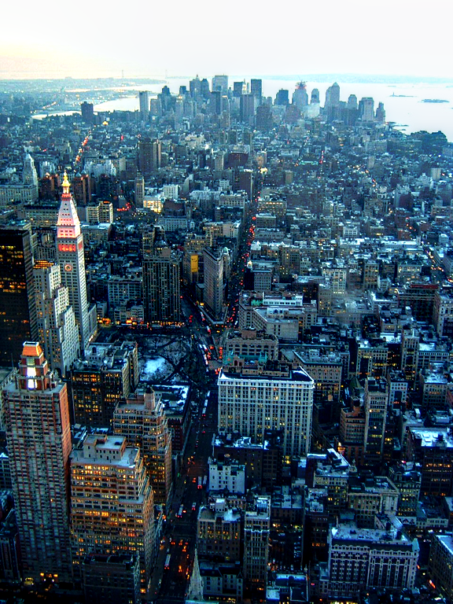
Evaluations
Qualitative

Slide 11
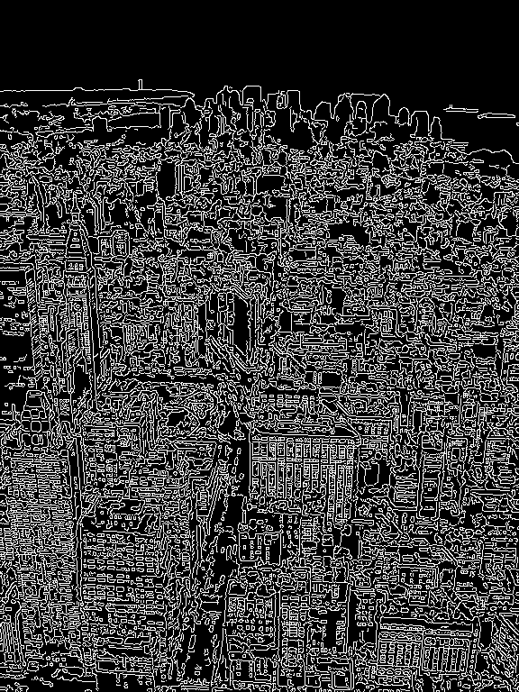
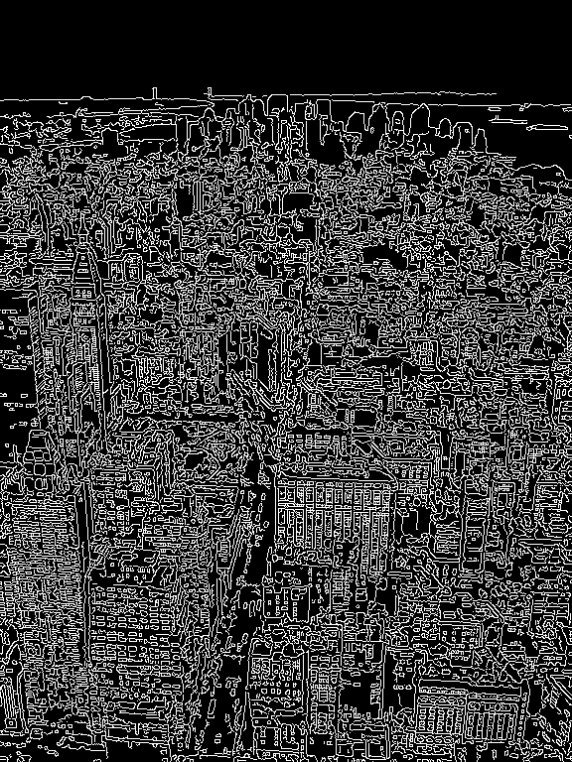
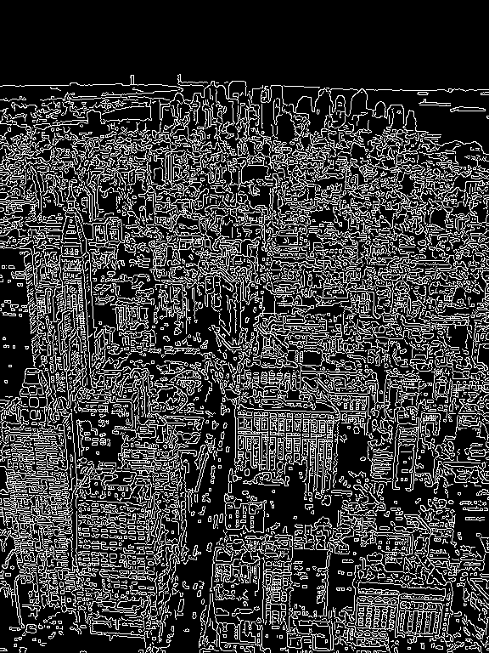
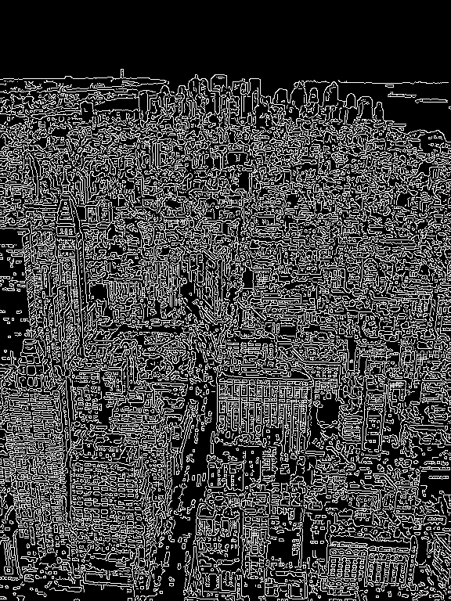
Evaluations
Canny de OpenCV

Slide 12
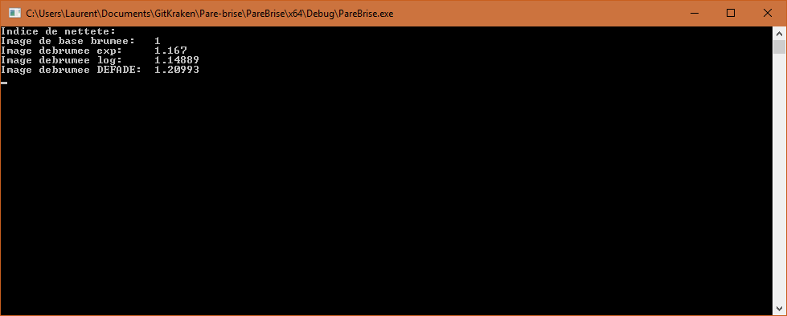
Evaluations
Quantitative
Calcul via Canny de OpenCV

Slide 13
Conclusions & perspectives

